Slide 1
01_SNS_01_小学校1~3年
ともに学ぶ。考える。
インターネット安全教室
～大人もこどもも一緒に学び、考える。インターネットとのつきあい方～
Notes:
教材 ver.1_20190830
当教材について
スライド教材のノートには以下の内容が記載されております。
・【導入時のポイント】または【ポイント】・・・導入時、またそのスライドでかならずふれるべきこと
・【進行のポイント】または【ポイント】・・・進行時、またそのスライドでかならずふれるべきこと
・《講師のセリフ例》・・・ポイントを踏まえて話す内容
・<問いかけ>・・・児童に問いかける場面
・<クリック>・・・アニメーション設定されたスライドを動かすときにクリックする。
※ポイントさえ押さえていれば、話し方、問いかけの場面などは、講師の判断で変化させてかまいません。
【バージョン】
20190830_ver1
【ポイント】
・自己紹介
・今日の講座の内容
《講師のセリフ例》
はじめまして。
私はIPAインターネット安全教室の講師を務めます
△△△の○○です。
今日はネットリテラシー、情報モラル、情報セキュリティについて、
共に学び、考える、インターネット安全教室を行います。
今日、ここに集まった仲間と一緒に「考える」、そんな教室にしたいと思います。
よろしくお願いします。

Slide 2
当教材は試行版になります
正式版がIPAサイトにてリリース後はこちらの教材は使用できません。
正式版リリースまでの試行教材としてご利用ください。
正式版とは内容は変更される可能性がございます。
試行版についての御利用者様のご意見をお待ちしております。
お気づきの点がございましたら 下記までお寄せください。
IPAインターネット安全教室事務局まで
ipa@edu-net.co.jp

Slide 3
SNS
対象：小学校1～3年

Slide 4
本教材の使用方法 SNS_小学校1年生~3年生
テーマ①SNS教材のねらい
SNSとは？SNSの可能性、利点も確認した上で、個人情報拡散や危険な「出会い」などの
負の面があることを理解し、対応する力をつける。
本教材のねらい
小学校の低学年においては、世界中の人とつながることができるSNSの一つとして
オンランゲームが挙げられる。オンラインゲームでは会ったこともない人、知らない人がネットの向こうにいることを想像させ、安易につながることの危険性を考える。
またその対処方法としてICT機器は大人と一緒に使うことを提案する。
指導のポイント
最近のゲームは「オンライン」「通信」が主流になっており、保護者と共に実際の友達や世界中の人と安全に楽しんでいる現実もある。ほとんどの場合「みなさんと同じようにゲームを楽しんでいる人」であること、しかし、中には「悪意のある人」がいること、また「みなさんは悪意のある人に狙われやすい」事を自覚してもらい、「自分を守る」意識の重要性を伝える。
情報モラル指導カリキュラムとの対応
３．安全への知恵 講義要領：文科省情報モラル指導カリキュラム参照
d1-1・d2-1 大人と一緒に使い、危険に近づかない
e1-2・e2-2 知らない人に、連絡先を教えない

Slide 5
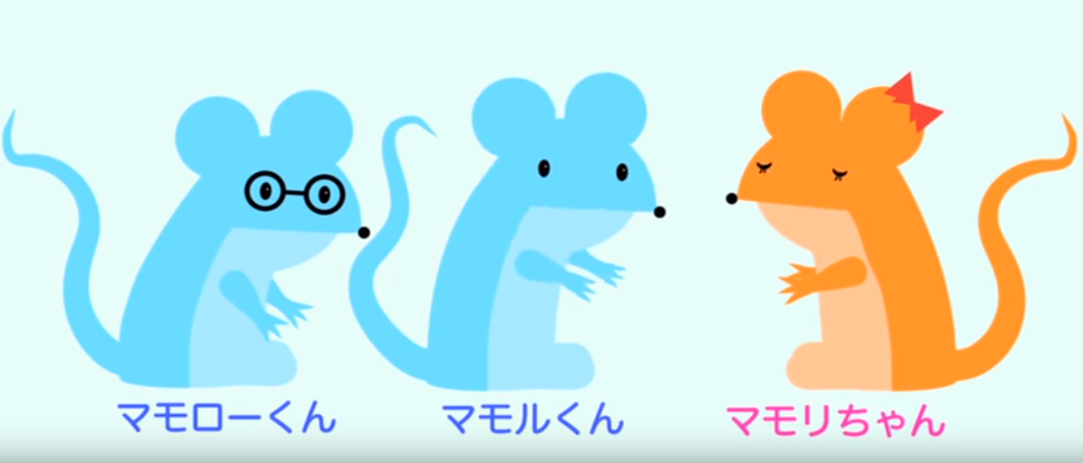
きょうの なかま
よろしくね！
いっしょに
インターネットについて
かんがえよう！
Notes:
【導入時のポイント】
キャラクターを紹介する。
《講師のセリフ例》
今日一緒に学ぶ仲間です。
【進行のポイント】
簡単に各キャラクターの紹介をする。
《講師のセリフ例》
マモローくん、マモルくん、マモリちゃんも
インターネットを使っていろいろなことをしているみたいですよ。
画像引用先:
キミはどっち？～パソコン・ケータイ・スマートフォンの正しい使い方～全編
https://www.youtube.com/watch?v=k2VT6x4wBSk
1:05のスクリーンショット

Slide 6
どうがを 見てみよう
Notes:
【導入時のポイント】
動画を見せる。
《講師のセリフ例》
では、三人がどのようにインターネットを使っているのか、見てみましょう。
＜クリック＞→動画再生
※動画 約40秒
https://www.youtube.com/watch?v=k2VT6x4wBSk
画像引用先:
上記の動画の0:58のスクリーンショット

Slide 7
インターネットで できること
インターネットは
せかい中と
つながっている！！
・しらべもの
・ゲームや ショッピング
・メールや どうが
Notes:
【導入時のポイント】
インターネットにはいろいろな使い方があること、
世界中とつながっていることを実感させる。
《講師のセリフ例》
どうでしたか？3人とも、インターネットでいろいろなことをしていましたね。
しらべものに、ゲームやショッピング、メールや動画など、
インターネットを使うといろいろなことができますね。＜クリック＞
つまり、インターネットは世界中とつながって、いろんな人と出会ったり、
情報を交換したりすることができるんですね！
【進行のポイント】
具体的な例を挙げてもよい。
《講師のセリフ例》
「私も、インターネットで買い物をしています。お店に行く時間がなくても
商品を選べば、家まで配達してくれるので、とても便利です。」など。

Slide 8
オンラインゲーム
しって いますか？
Notes:
【導入時のポイント】
今日のテーマ、オンラインゲームの紹介。
《講師のセリフ例》
今、インターネットでゲームをする、という話が出てきましたが、
みなさんはオンラインゲームって知っていますか?
【進行のポイント】
経験を問うと、優劣がでてしまうので注意する。
《講師のセリフ例》
×したことがありますか？
○知っていますか？

Slide 9
オンラインゲームで できること
とおくの ともだちと ゲームが
できる。
あったことのない せかい中の
人と ゲームが できる。
メッセージの やりとりも できる。
Notes:
【導入時のポイント】
オンラインゲームの利点について確認する。
《講師のセリフ例》
オンラインゲームというのはインターネットでつながって、
離れた人ともゲームができるサービスです。
（スライドを読み上げる）このようなことができるんですね。
【進行のポイント】
具体例を入れると実感が得られやすい。
《講師のセリフ例》
「引っ越しして離れてしまった友達とも一緒に遊べるんですね。」

Slide 10
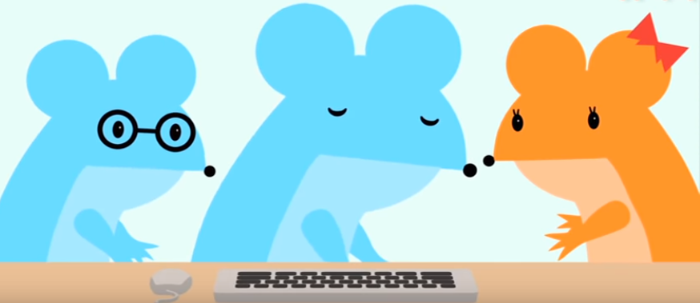
でも、こまることも あるよ・・・
Notes:
【導入時のポイント】
オンラインゲームはマイナス面もあることを確認する。
《講師のセリフ例》
でも、マモルくんはこんなことを言っていましたね。
画像引用先:
キミはどっち？～パソコン・ケータイ・スマートフォンの正しい使い方～全編
https://www.youtube.com/watch?v=k2VT6x4wBSk
1:37のスクリーンショット

Slide 11
こまることって なんだろう？
Notes:
【導入時のポイント】
オンラインゲームはマイナス面もあることを確認する。
《講師のセリフ例》
「困ることって何なのでしょうか？」

Slide 12
おはなしを 見て かんがえよう
Notes:
【導入時のポイント】
動画を見せる。
《講師のセリフ例》
マモリちゃんも困ったことがあったみたいですよ。ちょっと見てみましょう。
＜クリック＞→動画再生
※動画 約43秒
https://www.youtube.com/watch?v=k2VT6x4wBSk
画像引用先:
上記の動画の3:20のスクリーンショット

Slide 13
きみなら どうする？
Notes:
【導入時のポイント】
動画をふまえて、自分だったらどうするか考える。
《講師のセリフ例》
さて、マモリちゃんは迷っていましたね。あなたなら、このあとどうしますか？
次の①～③で選んでみましょう。
【進行のポイント】
マモリちゃんの気持ちを解説する
《講師のセリフ例》
いつも一緒にゲームをしているケイくんの誘いにこたえたい気持ちと、
インターネットで知り合った友だちの誘いにこたえていいのか
迷う気持ちがあるようですね。
画像引用先:
キミはどっち？～パソコン・ケータイ・スマートフォンの正しい使い方～全編
https://www.youtube.com/watch?v=k2VT6x4wBSk
3:46のスクリーンショット

Slide 14
きみなら どうする？
①パスワードを おしえて あいに いく。
②パスワードは おしえるけれど、
あいには いかない。
③パスワードも おしえないし、
あいにも いかない。
Notes:
【導入時のポイント】
動画をふまえて、自分だったらどうするか考える。
《講師のセリフ例》
では、聞いてみましょう。①の人！（挙手してもらう）
なぜそうしようと思いましたか？（挙手してもらう）
①～③まで挙手、発表してもらう。
【進行のポイント】
ここでは正解を教えるのではなく、いろいろな考え方があることを確認し、
児童の気持ちに寄り添う。
《講師のセリフ例》
なるほど、せっかく仲良くなったのだから、パスワードを教えてもっといろいろな
ことができるようにしたいのですね。

Slide 15
パスワードを おしえたら
あ！ いつのまにか アイテムを こうかん されている！
しらないうちに、ほかの ゲームに さんか している！
Notes:
【導入時のポイント】
パスワードが漏洩したときのリスクを伝える。
《講師のセリフ例》
パスワードを教えたら、どうなるでしょうか。
あ！勝手にマモリちゃんのゲームに入って、アイテム交換されたり、ゲームに参加されたりしてしまいました。
【進行のポイント】
なぜそうなってしまうのかを伝える。
《講師のセリフ例》
インターネットでは相手の姿が見えないので、IDやパスワードが本人である証拠になります。
パスワードとIDを教えてしまうと、本人でなくても、マモリちゃんとしていろいろなことができてしまうんですね。
画像引用先:
キミはどっち？～パソコン・ケータイ・スマートフォンの正しい使い方～全編
https://www.youtube.com/watch?v=k2VT6x4wBSk
4:08のスクリーンショット一部トリミング

Slide 16
あいに いったら
Notes:
【導入時のポイント】
会いに行くことのリスクを伝える。
《講師のセリフ例》
では、もし会いにいったらどうでしょうか。
インターネットでは相手の姿が見えないので、ケイくんがどんな人なのかはわかりませんね。
＜クリック＞→動画再生
実はマモリちゃんと同じ子供のふりをした悪い大人かもしれません。
【進行のポイント】
インターネットは姿の見えないやりとりであることを強調する。
《講師のセリフ例》
オンラインゲームでいつも一緒に遊んでいると、相手のことをよく知っているような
気になりますが、本当はまだ会ったことのない知らない人なんですよね。
※動画 約6秒
https://www.youtube.com/watch?v=k2VT6x4wBSk
画像引用先:
上記の動画の2:11のスクリーンショット

Slide 17
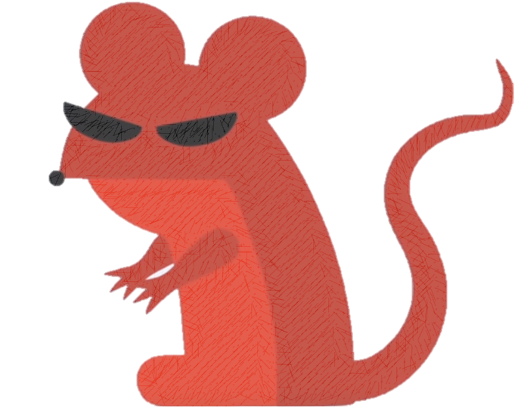
インターネットのむこうの人は どんな人か わからない。
Notes:
【導入時のポイント】
ゲームやネットで合った人が写真と同じ人かわからないことに気付く
《講師のセリフ例》
もちろんみなさんと同じ年ごろで、楽しくゲームをしている人もたくさんいます。
でも残念ですが、みなさんと仲良くなろうとして「ウソ」をついている人もいるんです。
＜クリック＞
ゲームやネットで知らない人とお話をするような時には必ずおうちの人にも報告しましょう。
画像引用先:
キミはどっち？～パソコン・ケータイ・スマートフォンの正しい使い方～全編
https://www.youtube.com/watch?v=k2VT6x4wBSk
4:08のスクリーンショット

Slide 18
マモリちゃんは どうしたかな？
Notes:
【導入時のポイント】
動画を見せる。
《講師のセリフ例》
では、マモリちゃんはどうしたでしょうか。
＜クリック＞動画再生
よかったですね！
※動画 約41秒
https://www.youtube.com/watch?v=k2VT6x4wBSk
画像引用先:
上記の動画の4:10のスクリーンショット

Slide 19
インターネットの むこうの人は どんな人か わからない。 名まえ(ユーザID)や パスワードは 大せつ。 おしえないように しよう。
Notes:
【導入時のポイント】
まとめ
《講師のセリフ例》
マモリちゃんの出来事から、二つのことが分かりました。
一つ目は～ということ、二つ目は～ということ。（スライドを読み上げる）
インターネットは姿が見えない世界だということを知って、
大切な情報は守りましょう。

Slide 20
まよったときは、 おうちの人に そうだんしよう。
Notes:
【導入時のポイント】
保護者と一緒に使うことを提案する
《講師のセリフ例》
そして、最後にもう一つ、何か困ったり迷ったりしたときは、すぐにおうちの人に相談しましょう。
【進行のポイント】
おうちの人に相談する事のメリットを伝える。
《講師のセリフ例》
いいづらいな、と思うこともあるかもしれませんが、
おうちの人は皆さんのいちばんの味方です。
相談しながら安全に使いましょう。

